Slide 1
KOLOIDY V ŽIVOTNÍM PROSTŘEDÍ
Metody
Jiří FAIMON

Slide 2
KOLOIDY V ŽIVOTNÍM PROSTŘEDÍ
Metody studia koloidních systémů:
Metody izolace koloidních částic
  ultrafiltrace, ultrafiltry, membrány,
  chromatografické gely, kolonová chromatografie, gelová filtrace, gelová chromatografie
Studium koloidů po jejich separaci
  elektronová mikroskopie,
  neutronová aktivační analýza,
  plynová chromatografie
Studium koloidů bez separace
  Thyndalův jev, optické metody, spektrofotometrie

Slide 3
KOLOIDY V ŽIVOTNÍM PROSTŘEDÍ
STUDlUM KOLOIDNÍ FÁZE bez separace koloidní fáze,
využívajicích různych jevů - např.
  rozptylu resp. difrakce světla na částicích (např. Fitch a Watson 1979, Zollars 1980, Fedin 1983, Melik a Fogler 1983, Bowen et al. 1985, Gee et a1.1990, Penders et al. 1991, Schnablegger a Glatter 1993),
  spekter (Bottero et al. 1980, Cary et al. 1982, Browne a Driscoll 1992), nebo
  pohyblivosti částic (např. Asakava et al. 1992, Mangelsdorf a White 1992).

Slide 4
KOLOIDY V ŽIVOTNÍM PROSTŘEDÍ
DaIší používanou metodou je rozlišení jednoduchých látek od polymerních (koloidních) za pomoci spektrofotometrických metod:
Jednoduché iony jsou stanoveny spektrofotometricky (křemík - viz. napr. Truesdale a Smith 1976, TIer 1979, Otterstedt et al. 1986; hlinik - viz. Hydes a Liss 1976, Yokoyama et al. 1987, 1991) a celkový obsah sledovaného prvku se stanoví některou instrumentální metodou (AAS, ICP). Obsah vyšších polymerů a koloidů lze určit z rozdílu.
Tato metoda je však vhodná spíše pro modelové experimenty s jedinou, jasně definovanou složkou. Při analýze složitých směsí, např. produktů zvětrávání, popř. přírodních vod, muže docházet k chybám, protože reakce spektrofotometrických činidel jsou jen zřídka dostatečně selektivní.

Slide 5
KOLOIDY V ŽIVOTNÍM PROSTŘEDÍ
Druhou možností, je separace koloidni faze (bud' izolací koloidních částic nebo naopak odstraněním jednoduchých nízko­molekulárních látek z koloidních roztoků) a její zkoumáni běžnými instrumentálními metodami –
    v roztoku (ICP, AAS)
    v tuhé formě (SEM, EDXR)
Kromě speciálních separačních metod, jako jsou isotachoforéza, elektroforéza (PuIs et al. 1990, 1991, PuIs a Powell 1992) a různých variant ultracentrifugace (Beckett et al. 1988, Li a Caldwell 1990, Hoffman 1991) se nejběžněji používá
  ultrafiltrace
  různé formy vylučovací chromatografie
  „cross flow“ separace

Slide 6
KOLOIDY V ŽIVOTNÍM PROSTŘEDÍ
Ultrafiltrace
K definování horní hranice rozměru koloidních částic bývá aplikována ultrafiltrace.
Tato metoda (napr. Sigleo a Helz 1981, Hunter 1982, Sigleo et al. 1982, Means a Wijayaratni 1982, VonGunten et al. 1987, Degueldre et al. 1988, PuIs et al. 1990, 1991, Waber et al. 1990, PuIs a Powell 1992) využívá k separaci membránové filtry s přesně definovaným rozměrem póru, kterými mohou procházet jen částice do určitého rozměru (oblast dělení, dělící hrana), resp. molekulových hmotností (dále jen MW).
Podrobný rozbor procesu a zdrojů chyb při ultrafiltraci lze nalézt v práci Danielsona (1982).

Slide 7
KOLOIDY V ŽIVOTNÍM PROSTŘEDÍ
Zařízení pro ultrafiltraci
Přípravek se skládá ze dvou skleněných protikusů se zabroušenými čely. V čele jednoho z nich je přitmelená frita, na niž je vkládána filtrační membrána. Obě části zařízení jsou spojeny přes pryžové podložky aluminiovou přírubou a čtyřmi šrouby.
Roztoky vzorku byly vpravovány do horní části zařízení injekční stříkačkou a pak, po připojení přívodu z tlakové lahve, filtrovány pod přetlakem 30kPa dusíku.

Slide 8
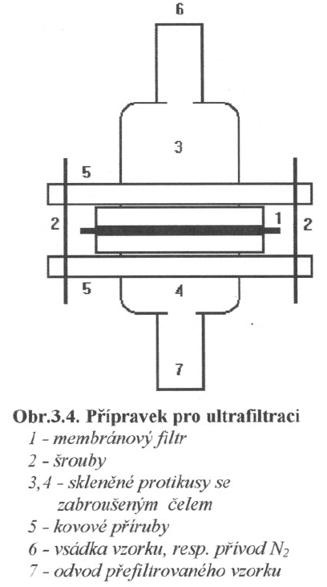
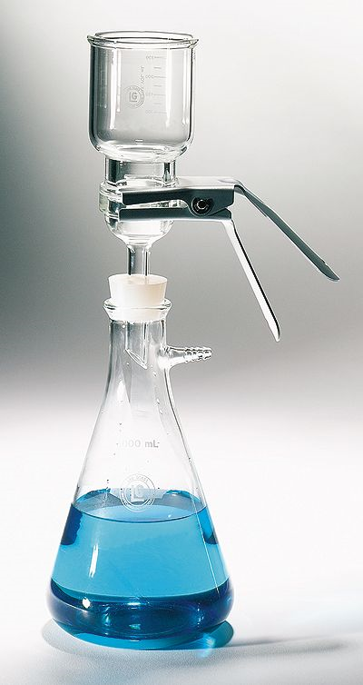
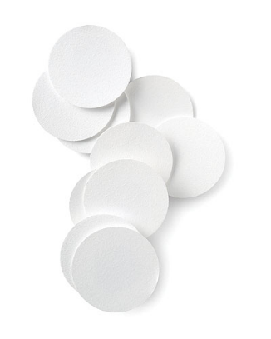
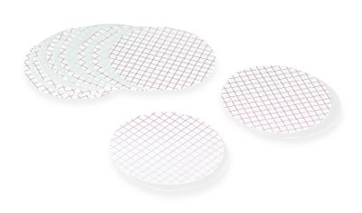
KOLOIDY V ŽIVOTNÍM PROSTŘEDÍ
Ultrafiltrace – membránové filtry

Slide 9
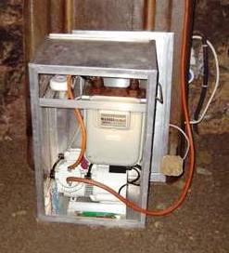
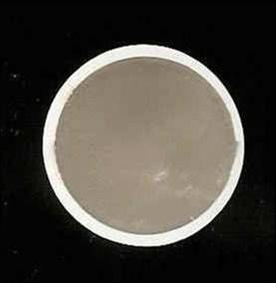
KOLOIDY V ŽIVOTNÍM PROSTŘEDÍ
Separace částic aerosolu
Atmogeochemická aparatura
Filtrační koláč

Slide 10
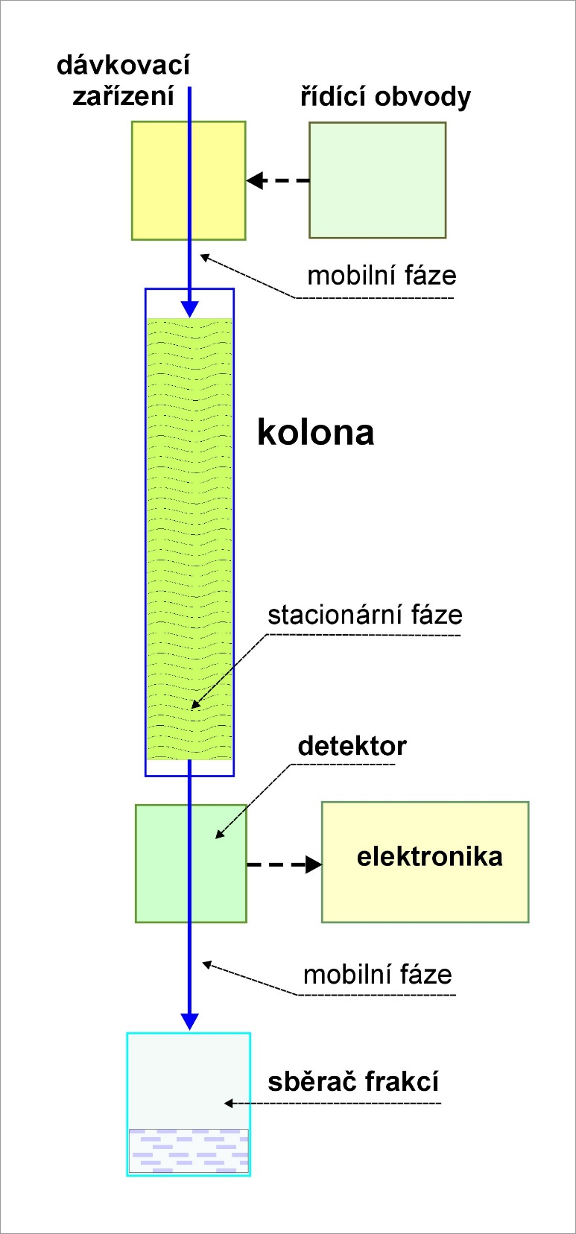
KOLOIDY V ŽIVOTNÍM PROSTŘEDÍ
Chromatografické metody
  kolona
  stacionární fáze
  mobilní fáze
Dělení na principu rozdílných
afinit rozpuštěných látek (v
mobilní fázi) ke stacionární fázi

Slide 11
KOLOIDY V ŽIVOTNÍM PROSTŘEDÍ
Gelová filtrační chromatografie
Chromatografická metoda, částice jsou separovány podle velikosti (hydrodynamického objemu)
Size Exclusion Chromatography (SEC)
  Gel Permeation Chromatography (GPC)
  Mobilní fáze: organická rozpouštědla
    Distribuce organických polymerů
  Gel Filtration Chromatography (GFC)
    Mobilní fáze: vodné roztoky
    Frakcionace proteinů a dalších ve vodě rozpustných polymerů
    Dělení koloidních částic

Slide 12
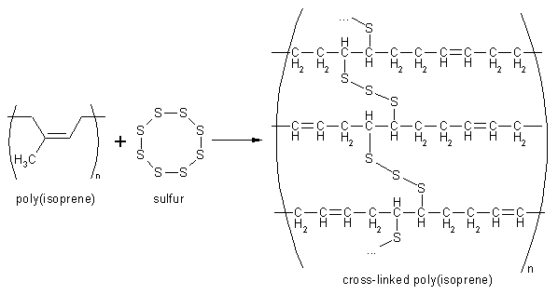
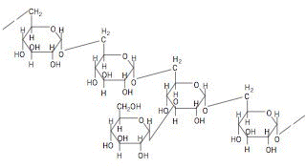
KOLOIDY V ŽIVOTNÍM PROSTŘEDÍ
Stacionární fáze: Dextranový gel
Dextran
  polysacharid – molekuly glukózy spojených do řetězců různé délky
Sephadex
  obchodní název pro „cross-linked“ dextranový gel
Křížem pospojované řetězce polymeru.
Polymerace do 3-rozměrné sítě - labyrint pórů

Slide 13
KOLOIDY V ŽIVOTNÍM PROSTŘEDÍ
Sigma-Aldrich
Catalog Number | Description | Bead size (µ)
Sephadex Gel-Filtration Resins
27,103-9 | Sephadex G-10 | 40-120
27,104-7 | Sephadex G-15 | 40-120
27,106-3 | Sephadex G-25 | 20-50
27,107-1 | Sephadex G-25 | 20-80
27,109-8 | Sephadex G-25 | 50-150
27,110-1 | Sephadex G-25 | 100-300
27,112-8 | Sephadex G-50 | 20-50
27,113-6 | Sephadex G-50 | 20-80
27,114-4 | Sephadex G-50 | 50-150
27,115-2 | Sephadex G-50 | 100-300
27,116-0 | Sephadex G-75 | 20-50
27,117-9 | Sephadex G-75 | 40-120
27,118-7 | Sephadex G-100 | 20-50
27,119-5 | Sephadex G-100 | 40-120
27,121-7 | Sephadex G-150 | 40-120
27,123-3 | Sephadex G-200 | 40-120

Slide 14
KOLOIDY V ŽIVOTNÍM PROSTŘEDÍ
Sephadex
různý stupeň porozity
průměr perel 20 až 300µ.
  Sephadex® G-100
    for gel filtration, 20-50 μm
    Replaced by G10050, Sephadex® G-100
    ®Pharmacia Biotech AB
    Properties: for gel filtration
    bead size: 20-50 μm
    pore size: 1,000-100,000 fractionation range: M.W.
    Sephadex is a registered trademark of Amersham Biosciences, Inc.
    WGK Germany 3
Průchod mobilní fáze kolonou:
  malé molekuly difundují do pórů gelu, jsou zadržovány
  velké částice se tam nevejdou a prochází přímo. Výsledek: velké částice jsou rychleji eluovány!

Slide 15
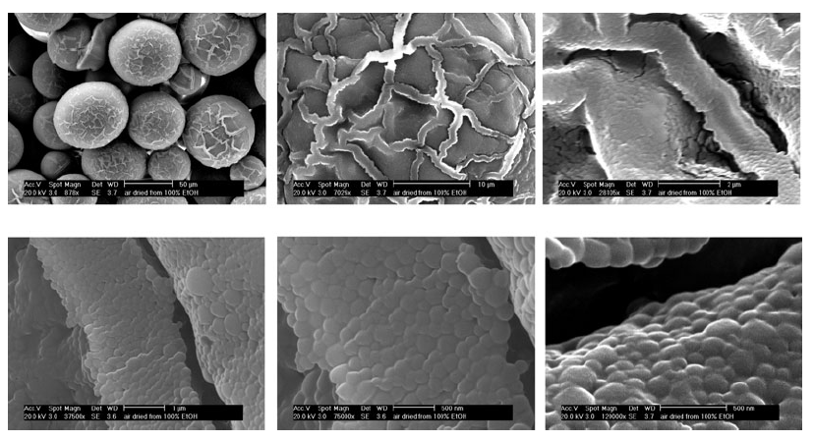
KOLOIDY V ŽIVOTNÍM PROSTŘEDÍ
271187 Aldrich | Sephadex® G-100 for gel filtration, 20-50 μm
271187 Aldrich | Sephadex® G-100 for gel filtration, 20-50 μm
This product number has been discontinued but a similar product may be available. Please select the recommended replacement product below (if a direct replacement is available) or use the links to "similar products" or "related product categories" to see other possible replacement products.
Recommended Products
Replaced by
G10050, Sephadex® G-100
Price and Availability
This product number has been discontinued but a similar product may be available. Please select the recommended replacement product below (if a direct replacement is available) or use the links to "similar products" or "related product categories" to see other possible replacement products.
Recommended Products
Replaced by
G10050, Sephadex® G-100
Price and Availability
Click For Pricing and Availability
Click For Pricing and Availability
SEM images of air dried LH-20 resin beads coated with AuPd. (Magnifications: Top row: Left 878X, middle 7000×, right 28100×. Bottom row:
Left 37500×, middle 75000×, right 120000×)
CAS Number
9050-94-6
EG/EC Number
EINECS
MDL number
MFCD00132235
Expand/Collapse All
Descriptions
Legal Information
®Pharmacia Biotech AB
Sephadex is a registered trademark of GE Healthcare.
Properties
grade
for gel filtration
particle size
20-50 μm
pore size
1,000-100,000 fractionation range: M.W.
trademark
Sephadex is a registered trademark of Amersham Biosciences, Inc.
References
reference
RegBook 1 (3), 3565:J
Safety
Safety Statements
22
WGK Germany
3
CAS Number
9050-94-6
EG/EC Number
EINECS
MDL number
MFCD00132235
Expand/Collapse All
Descriptions
Legal Information
®Pharmacia Biotech AB
Sephadex is a registered trademark of GE Healthcare.
Properties
grade
for gel filtration
particle size
20-50 μm
pore size
1,000-100,000 fractionation range: M.W.
trademark
Sephadex is a registered trademark of Amersham Biosciences, Inc.
References
reference
RegBook 1 (3), 3565:J
Safety
Safety Statements
22
WGK Germany
3

Slide 16
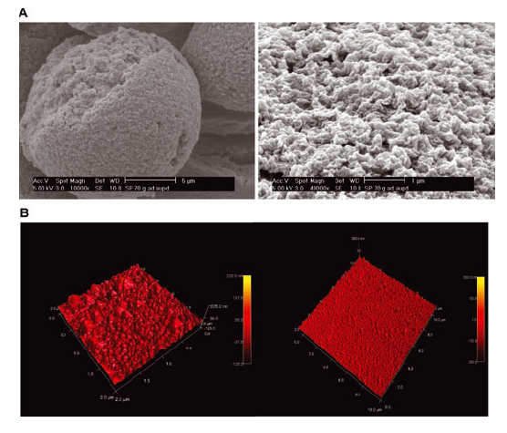
KOLOIDY V ŽIVOTNÍM PROSTŘEDÍ
(a) SEM images of the SP-30 resin coated with AuPd at different magnifications (10000×on the left and 40000×on the right). (b) AFM images of SP-30 resin with different scan sizes (2 μm on the left and 10 μm on the right).

Slide 17
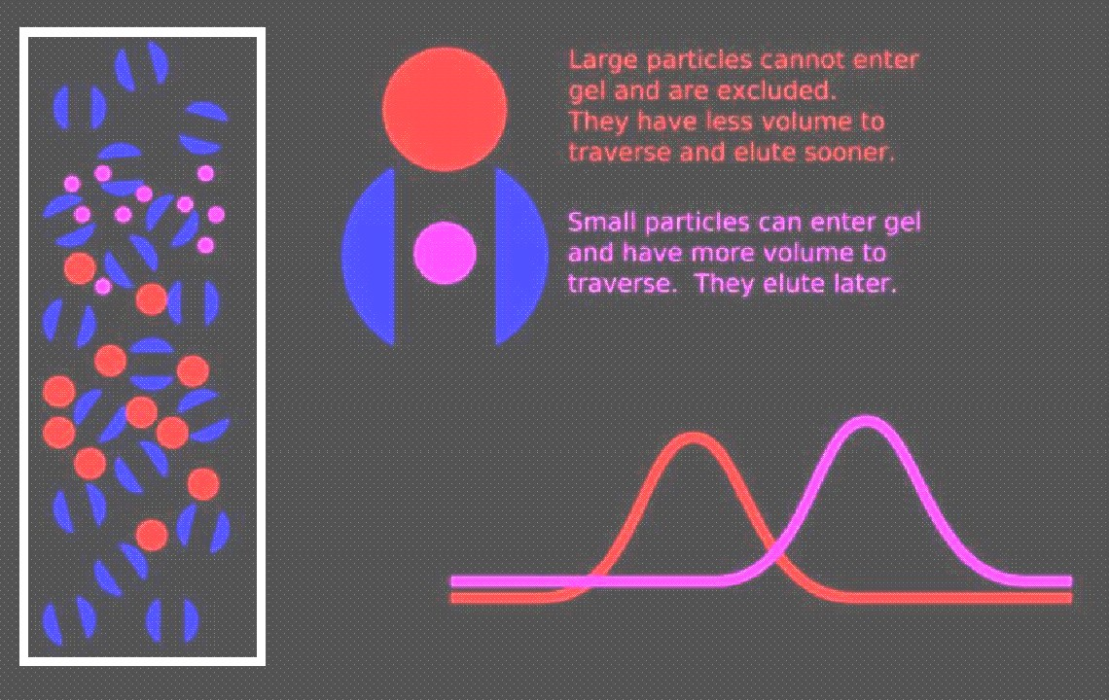
KOLOIDY V ŽIVOTNÍM PROSTŘEDÍ
Princip gelové permeční chromatografie

Slide 18
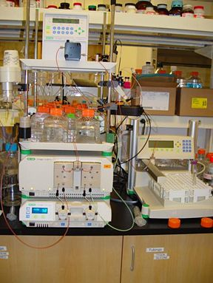
KOLOIDY V ŽIVOTNÍM PROSTŘEDÍ
Zařízení pro gelovou permeační chromatografii.
Analyzovaný roztok je tlačen přes kolonu naplněnou gelem

Slide 19
KOLOIDY V ŽIVOTNÍM PROSTŘEDÍ
Eluční křivka: látky z nejvyšší MW jsou vylučovány nejdříve – v nejmenším elučním objemu

Slide 20
KOLOIDY V ŽIVOTNÍM PROSTŘEDÍ
Gelová filtrace
Koloidní fáze lze z roztoku separovat gelovou filtrací (dále jen GF), - specielní varianta gelové filtrační/permeační chromatografie (dále jen GFC), (podrobně viz. např. Determann 1967, Kirkland 1979, Yau et al. 1979, Ragel a Janson 1992, Faimon a Ondracek 1993).
Na rozdíl od běžné GFC, při které dochází k rozdělení makromolekul s rozdílnou molekulovou hmotnosti (MW) do řady objemových frakcí (např. Crerar a Axtmann 1981), se v GF rozděluje vzorek pouze na dvě frakce:
makromolekularní (koloidní,obsahující vyšší polymery, resp. koloidy
nízkomolekularní (monomerní, obsahující jednoduché molekuly, ionty, popř. polymery s nízkou MW.

Slide 21
KOLOIDY V ŽIVOTNÍM PROSTŘEDÍ
Kolona pro gelovou filtraci
Kalibrace kolony:
(1) Vysokomolekulární látka
Blue dextran: Vysokomolekulární dextran obsahující modré barvivo chlorotriazin (Cibacron Blue)
Blue Dextran: Void volume marker for gel filtration columns
Descriptions:
Average mol. wt. of 2,000,000 D
Extent of labeling:
~ 0.1 mmol Reactive Blue 2 per g dextran
WGK Germany
(2) Nízkomolekulární látka
  rhodanid železa
  metyloranž

Slide 22
KOLOIDY V ŽIVOTNÍM PROSTŘEDÍ
Zařízení pro gelovou chromatografii

Slide 23
KOLOIDY V ŽIVOTNÍM PROSTŘEDÍ
Dělení koloidních částic gelovu filtrací

Slide 24
Koloidy v životním prostředí
(Asymmetric) Field-Flow Fractionation, FFF
(Dělení v systému pole-tok)
Princip: rychlost laminárního proudění u stěny kanálu se blíží nule!
Pohyb rozpuštěných molekul/koloidních částic je v tomto regionu zpomalován ve srovnání se středem kanálu
Molekuly/částice jsou tlačeny ke stěně kanálu externím polem aplikovaným kolmo k ose toku v kanálu. Různé částice/molekuly jsou zadržovány různou silou, podle intenzity interakce s polem.
Aplikovaná pole
  Teplotní gradient (thermal FFF)
  Elektrické pole
  Sedimentační/gravitační pole (SFFF)
  Flow/průtokový gradient (FFFF)
Výhody oproti ostatním konvenčním metodám separace částic:
  Vysoké rozlišení srovnatelné s ultracentrifugací
  Flexibilní separace nehomogenních/polydisperzních vzorků
  Velký rozsah od několika nanometrů k několika mikrometrům

Slide 25
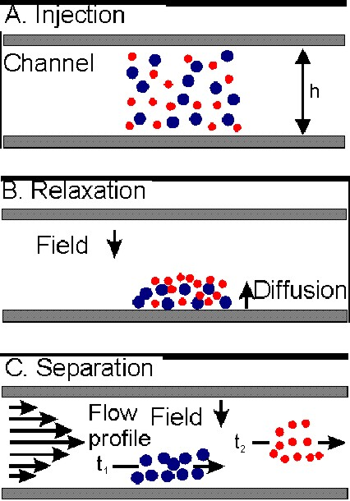
KOLOIDY V ŽIVOTNÍM PROSTŘEDÍ
Směs velkých a malých částic na počátku dělení
Aplikace „příčného“ pole tlačí částice ke stěně kanálu
Velké částice jsou přitlačeny větší silou – jsou blíže stěny, menší rychlost transportu, zpomalení průchodu kanálem

Slide 26
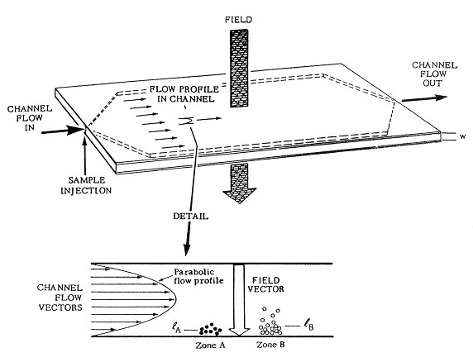
Koloidy v životním prostředí
Field-flow fractionation channel showing laminar flow profile and field perpendicular to flow (Chittleborough et al. 2004)

Slide 27
Koloidy v životním prostředí
Flow Field-Flow Fractionation (FFFF / 4 F)
(dělení v systému „tokové pole“ - tok)
Metoda byla vyvinuta pro separaci makromolukul a koloidních částic.
Roli příčného pole přebírá příčné proudění média/rozpouštědla. Příčné proudění prochází semipropustnou membránou (nepropustná pro dělené molekuly/částice)

Slide 28
KOLOIDY V ŽIVOTNÍM PROSTŘEDÍ
List of Membranes (ConSenxus):
Order-No:. | Type | Cut off | Quantity
CM 01 Y | Reg. Cellulose | 1.000 | 1
CM 01 Y A4 | Reg. Cellulose | 1.000 | DIN A4
CM 02Y | Reg. Cellulose | 3.000 | 1
CM 02 Y A4 | Reg. Cellulose | 3.000 | DIN A4
CM 03Y | Reg. Cellulose | 10.000 | 1
CM 03Y A4 | Reg. Cellulose | 10.000 | DIN A4
CM 04C | Reg. Cellulose | 5.000 | 1
CM 04C A4 | Reg. Cellulose | 5.000 | DIN A4
CM 05C | Reg. Cellulose | 10.000 | 1
CM 05C A4 | Reg. Cellulose | 10.000 | DIN A4
CM 06C | PES | 5.000 | 1
CM 06C A4 | PES | 5.000 | DIN A4
CM 07C | PES | 10.000 | 1
CM 07C A4 | PES | 10.000 | DIN A4
CM 08S | Polysulfon | 5.000 | 1
CM 08 S A4 | Polysulfon | 5.000 | DIN A4
CM 09S | Polysulfon | 10.000 | 1
CM 09S A4 | Polysulfon | 10.000 | DIN A4

Slide 29
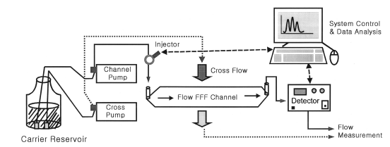
Schematic diagram of AFFFF system.
Song et al., 1999. (Bull. Korean Chem. Soc., 20(10), 1159-1164)

Slide 30
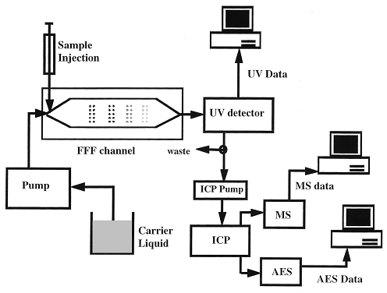
Koloidy v životním prostředí
General setup of the Flow FFF channel for elemental analysis by ICP-AES and ICP-MS (Chittleborough et al. 2004)

Slide 31
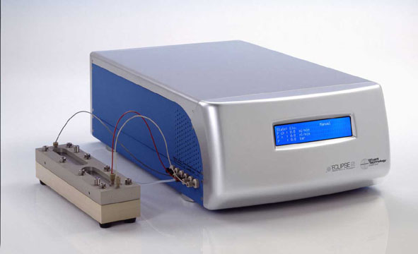
Koloidy v životním prostředí
The Eclipse is a state-of-the-art separation system using the Asymmetric Flow Field Flow Fractionation (AFFFF) technique.

Slide 32
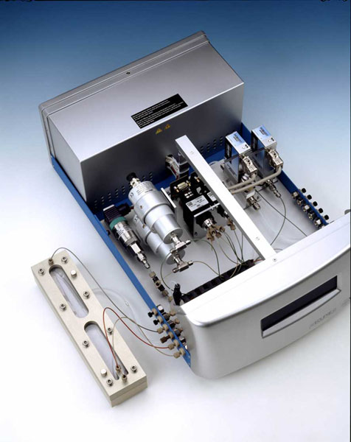
Koloidy v životním prostředí
The Eclipse is a state-of-the-art separation system using the Asymmetric Flow Field Flow Fractionation (AFFFF) technique.

Slide 33
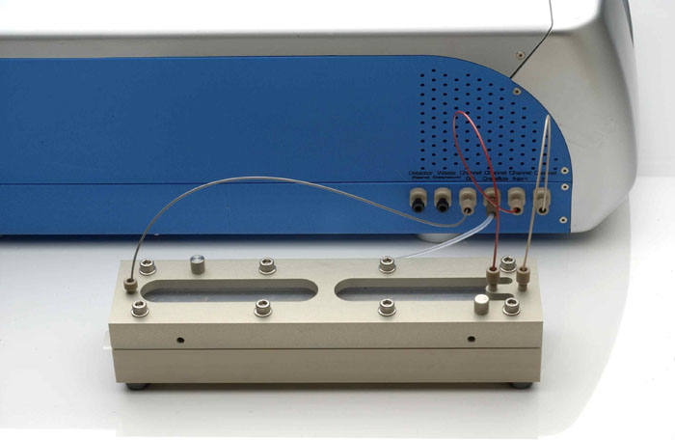
Koloidy v životním prostředí
The Eclipse is a state-of-the-art separation system using the Asymmetric Flow Field Flow Fractionation (AFFFF) technique.

Slide 34
Koloidy v životním prostředí
Fractograms of three protein standards with
  (a) UV detection
  (b) ICP-MS detection
Channel flow and cross flow rates were 1.0 and 2.0 ml min⁻¹, respectively.
The ICP-MS fractogram shows ⁶⁴Zn and ¹²⁷I signals obtained.
Siripinyanond and Barnes, 1999. (J. Anal. Atom. Spectrom., 1999, 14, 1527–1531)

Slide 35
KOLOIDY V ŽIVOTNÍM PROSTŘEDÍ
Fractograms of a mixture of carbonic anhydrase and alcohol dehydrogenase
cross flow rates of 2.0 (first curve) and 3.0 (secon curve) ml min⁻¹
(a) UV detection
(b) ICP-MS detection
Siripinyanond and Barnes, 1999. (J. Anal. Atom. Spectrom., 1999, 14, 1527–1531)

Slide 36
AFFFF fractograms of proteins
  at pH = 3
  at pH = 7
  (c) at pH =13
Flow conditions are V_{dot} = 1.01 mL/min and V_{c} = 3.41 mL/min (±0.05 mL).
Carrier is tris buffer solution of I = 0.053 M.
Song et al., 1999 (Bull. Korean Chem. Soc., Vol. 20, No. 10, 1159-1164).

Slide 37
A sample fractogram showing the size distributions for suspensions of three different size beads
Eluted with a power-programmed cross-flow field.
Vaillancourt and Balch, 2000. (Limnol. Oceanogr., 45(2), 485–492.

Slide 38
Element based size distribution of the 0.06-0.08 μm and <0.06 μm fractions of the Willalooka illite.
Separation in a FFFF channel and on-line analysis by ICP-MS and ICP-AES (Chittleborough et al. 2004)

